Slide 1
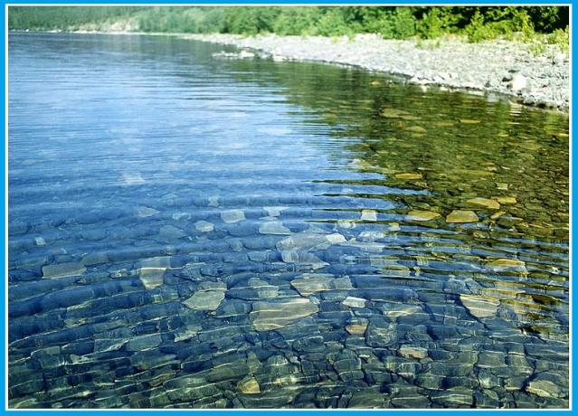
Презентация
к уроку окружающего мира в 3 классе
по теме «Вода как вещество.
Значение воды для жизни на Земле.
Свойства воды. Охрана вод»
Подготовила учитель начальных классов
МКОУ «Мирновская СОШ №34»
Яковенко Ольга Борисовна

Slide 2

Прозвенел звонок, и в срок начинается урок.
Сегодня здесь закон простой – учись и думай головой.
А если знаешь, не зевай, скорее руку поднимай.
Не получилось- не беда, друзья помогут нам всегда!

Slide 3
Исследовательская лаборатория
«Кладовая солнца»
Наш девиз:
«Мозг хорошо устроенный стоит дороже, чем мозг хорошо наполненный.»
М. Монтень.

Slide 4
Тест. Вставьте в высказывания пропущенные слова:
1. Любой предмет, любое живое существо можно назвать _________ .
2. То, из чего состоят тела называют ___________.
3. Вещества состоят из мельчайших ___________.
4. Вещества бывают _____________, _______________, газообразные.
5. В состав _____________ входит смесь газов азота, ____________ , углекислого газа.
Подчеркни названия тел зелёной ручкой, веществ- красной:
подкова, стакан, железо, кирпич, сахар, арбуз, соль, крахмал, камень

Slide 5
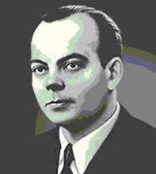
Французский писатель,
автор книги «Маленький принц»
Антуан де Сент Экзюпери
так сказал об этом веществе:
« У тебя нет ни вкуса, ни цвета, ни запаха, тебя невозможно описать,
тобой наслаждаются, не ведая, что ты такое! Нельзя сказать, что ты необходима для жизни!
Ты – сама жизнь!»

Slide 6
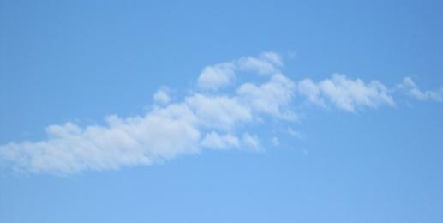
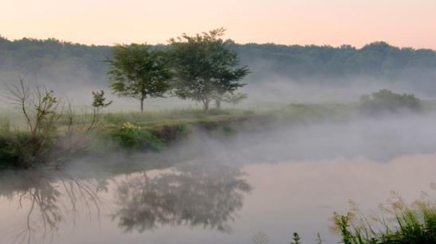
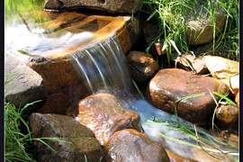
1. Без крыльев летят,
без ног- бегут,
без паруса- плывут.
2. Что видно, когда ничего не видно?
3.Под землёй живёт,
на небо смотрит.

Slide 7
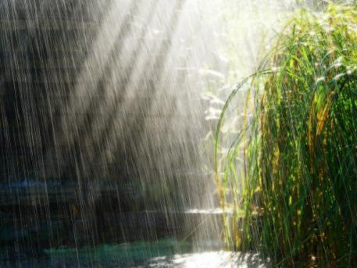
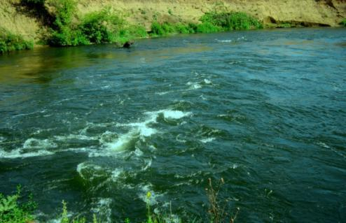
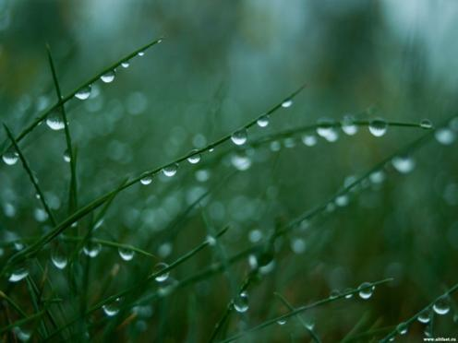
4. Приходил, стучал по крыше,
уходил- никто не слышал
5. Не конь, а бежит,
не лес, а шумит.
6. Вечером наземь слетает,
ночь на земле пребывает,
утром опять улетает.

Slide 8
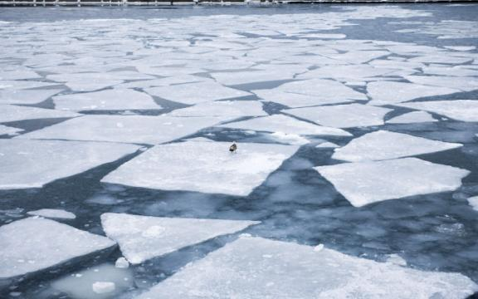
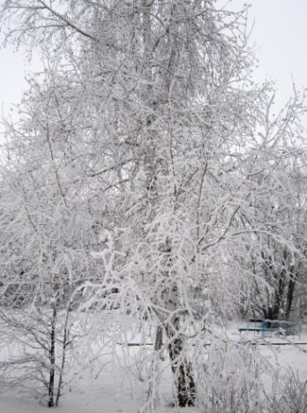
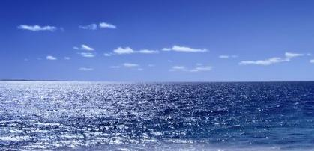
7. В огне не горит,
в воде не тонет.
8. Скатерть бела весь мир одела.
9. Кругом вода, а с питьём беда.

Slide 9
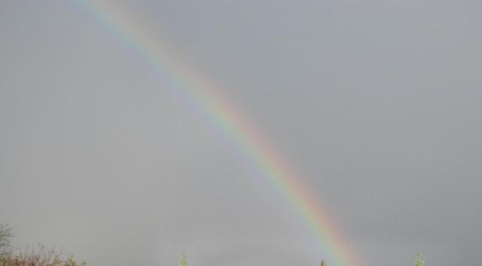
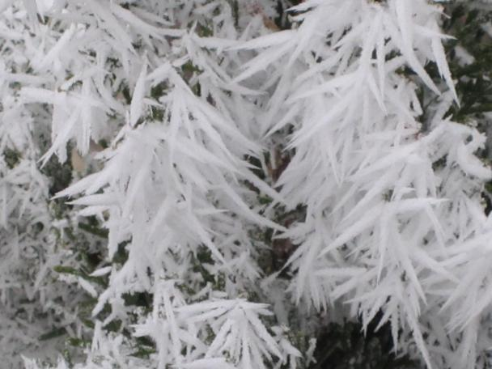
10. После ливня и грозы
Мост невиданной красы.
Ни потрогать, ни забраться,
Можно только любоваться.
11. Ранним утром во дворе
Лёд улёгся на траве.
И весь луг стал светло-синий.
Серебром сверкает...
Вывод: все отгадки называют тела,
состоящие из общего вещества- воды.

Slide 10
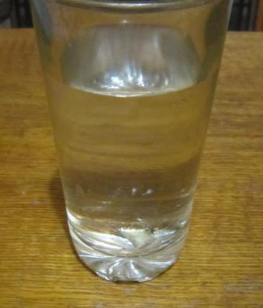
Свойства воды
Вывод:
Вода не имеет своей формы,
а принимает форму того сосуда,
в который налита.
2. Вывод: Вода течёт.

Slide 11
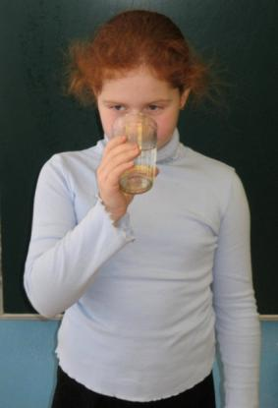
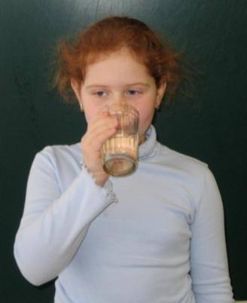
3. Имеет ли вода запах?
Вывод: вода не имеет запаха
4. Имеет ли вода вкус?
Вывод: вода не имеет вкуса.

Slide 12
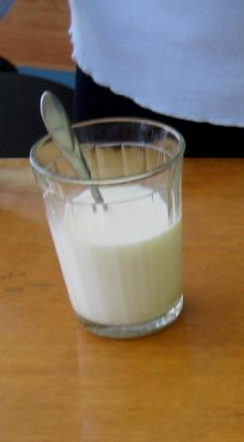
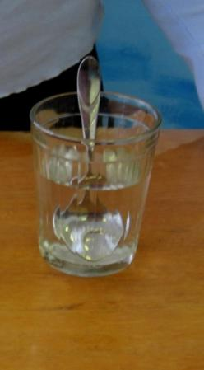
5. Имеет ли вода цвет?
вода
молоко
Вывод: вода бесцветна
и прозрачна

Slide 13
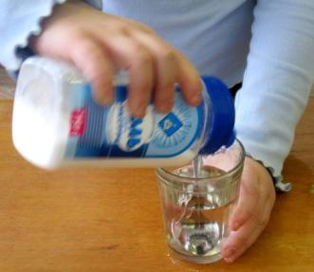
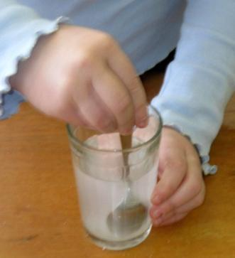
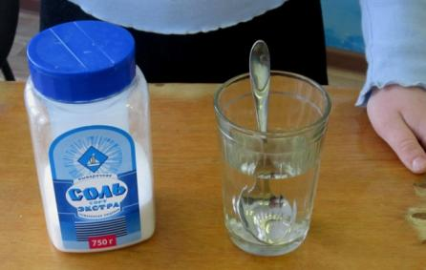
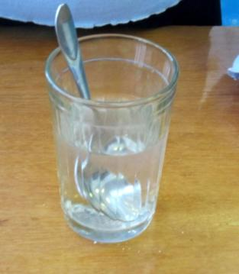
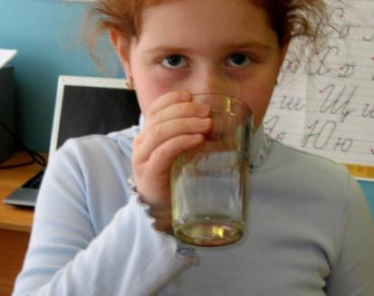
6. Что произойдёт, если в воду добавить соль?
Солёная
вода
Вывод: Вода растворяет
некоторые твёрдые тела

Slide 14
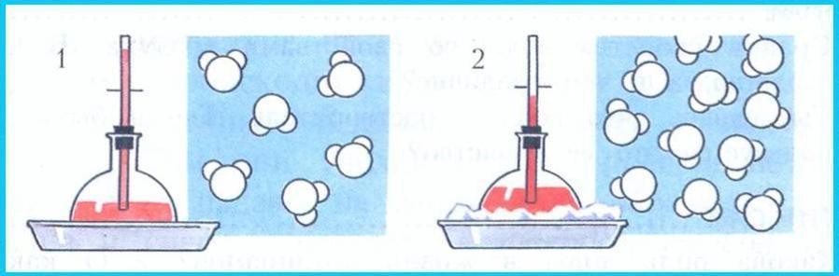
7. Что происходит с водой
при нагревании и охлаждении ?
Горячая
вода
Лёд
Вывод:
при нагревании вода расширяется,
а при охлаждении сжимается

Slide 15
Карта исследований.
Что такое вода? _____________.
Свойства воды:
Опыт 1. _____________________.
Опыт 2. _____________________.
Опыт 3. _____________________.
Опыт 4. _____________________.
Опыт 5. _____________________.
Опыт 6. _____________________.
Опыт 7. _____________________.
Опыт 8. _____________________.
Опыт 9. _____________________.

Slide 16
Карта исследований.
Что такое вода? Вода – вещество.
Свойства воды:
Опыт 1. Воды принимает форму сосуда.
Опыт 2. Вода течёт.
Опыт 3. Не имеет запаха.
Опыт 4. Не имеет вкуса.
Опыт 5. Вода бесцветна.
Опыт 6. Вода прозрачна.
Опыт 7. Вода – растворитель.
Опыт 8. При нагревании расширяется.
Опыт 9. При охлаждении сжимается.

Slide 17
Сколько воды на планете?

Slide 18
Какая вода
встречается в природе ?

Slide 19
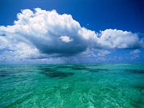
Где встречается
солёная вода?
океан
МОРЕ

Slide 20
Где встречается пресная вода ?
родник
река
озёро
болото
Пресной воды
на Земле мало
Вывод:

Slide 21
Пресные водоёмы Ефремовского района
родники
реки
пруды

Slide 22
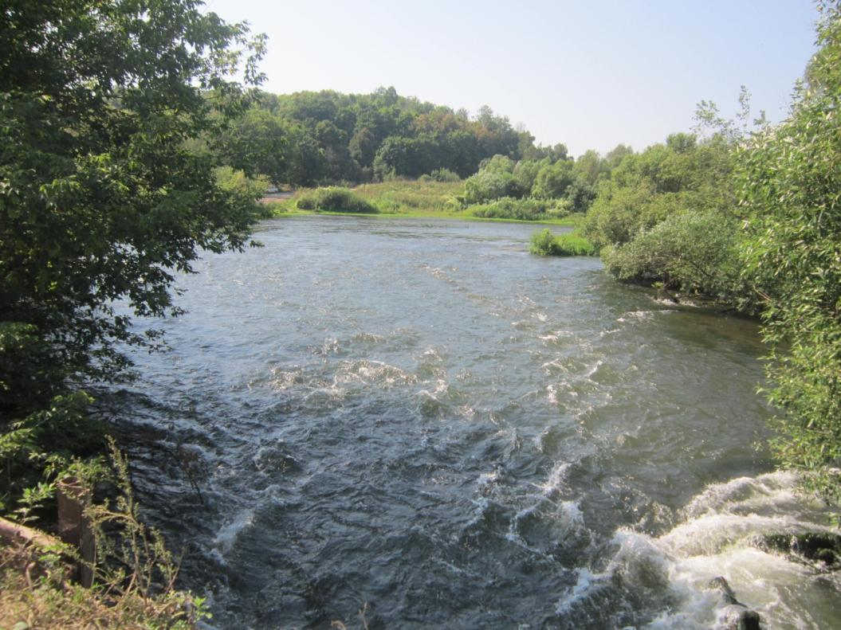
Красивая Меча

Slide 23
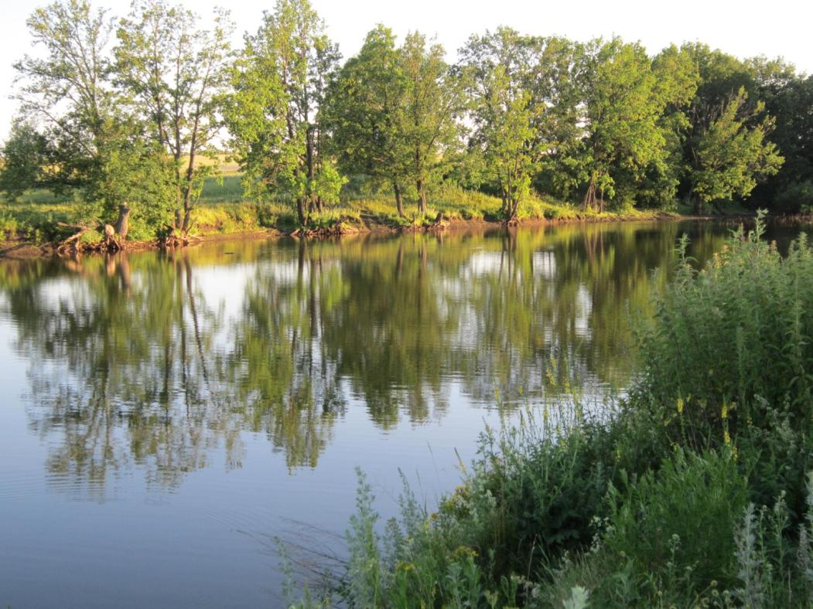
Большой пруд
посёлка Мирный

Slide 24
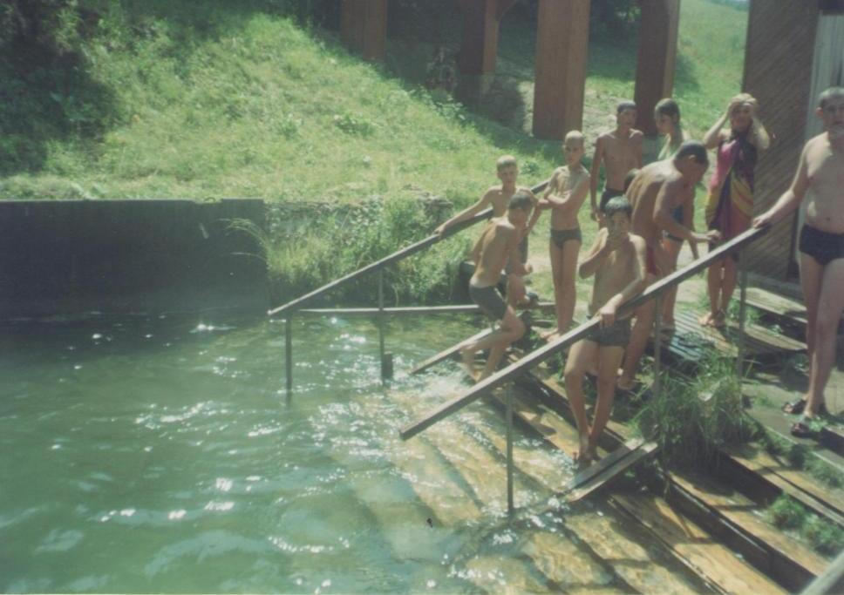
Родник.
На Святом источнике
села Туртень

Slide 25
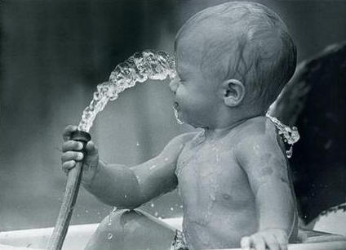
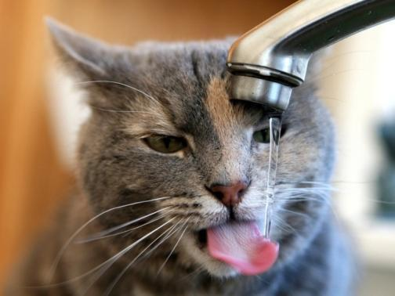
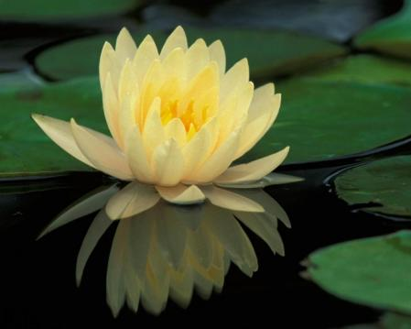
Кому нужна вода ?

Slide 26
Вывод: вода – это жизнь! Без неё не проживёшь!
Не умыться , не напиться
без воды. Листику не распуститься
без воды. Без воды прожить не могут Птица , зверь и человек! И поэтому всегда Всем везде нужна вода!

Slide 27
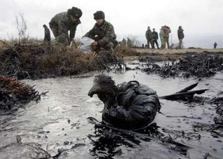
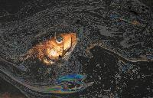
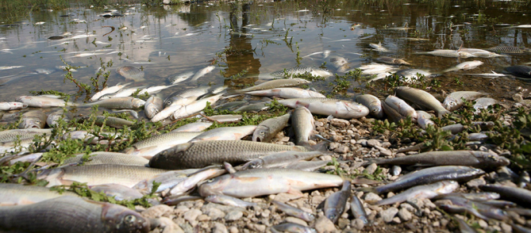
Выскажи своё мнение по поводу увиденного.
Почему погибли эти животные?

Slide 28
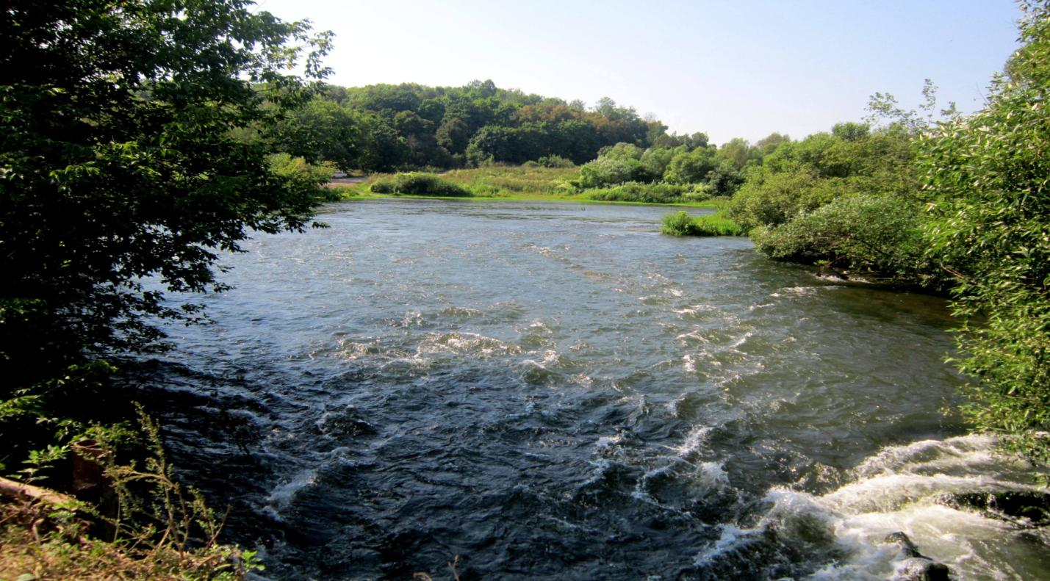
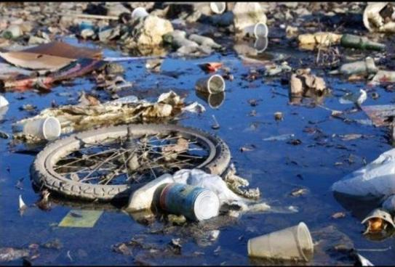
Валим отходы и мусор мы в реки,
Дескать вода унесет,
Но у воды есть пределы терпенья,
Смотрите же, люди, вперед!
Пусть на Земле не умирают реки,
Пусть стороной обходит их беда.
И будет оставаться в них навеки
Чистая и вкусная вода!

Slide 29
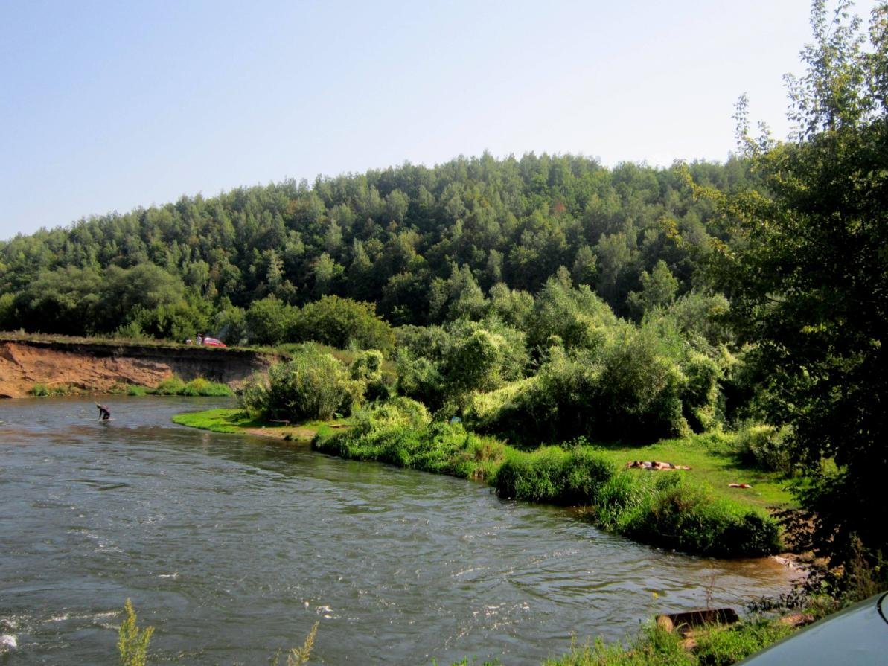
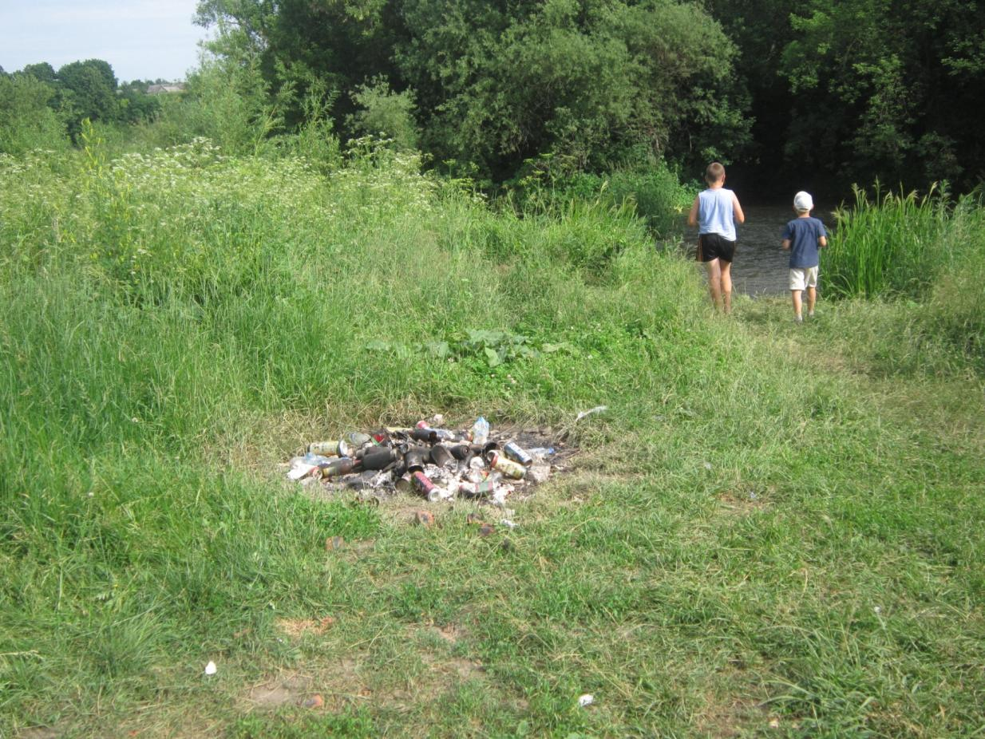
На живописных берегах
Красивой Мечи

Slide 30
Вывод:
1.Нельзя в водоёмы выбрасывать мусор.
От загрязнения воды страдает всё живое.
2. Большой вред водоёмам приносит отравление нефтяными продуктами.
От них погибают растения и животные, чахнут растения на берегах.
3. Загрязнённая вода вредна для здоровья человека.
Закон об охране природы запрещает спускать в водоёмы вредные отбросы и сточные воды,
вырубать леса вокруг водоёмов.

Slide 31
Народная мудрость
      Вода – мать полей,
      а без матери не проживёшь.
      ( Китайская пословица)
Мы не ценим воду до тех пор, пока не высохнет колодец.
(Английская пословица)
Капля за каплей образует озеро,
а перестанет капать –
образуется пустыня.
( Узбекская пословица)

Slide 32
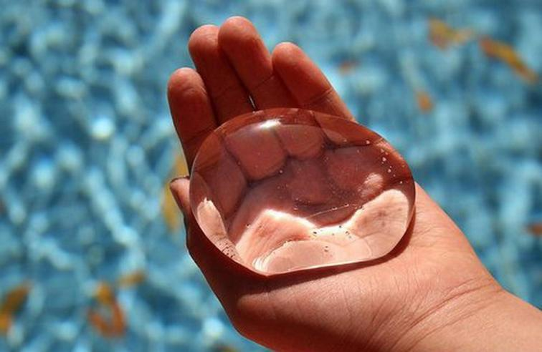
Человек, запомни навсегда!
Символ жизни на Земле – вода!
Экономь её и береги-
Мы ведь на планете не одни!
В.А.Андреев

Slide 33
Интернет-ресурсы и литература:
http://images.yandex.ru/?lr=213&source=wiz
Журнал «Педагогическое мастерство» №3 2003г.
«Нестандартные и интегрированные уроки по курсу «Окружающий мир», Н.Т.Брыкина,
О.Е.Жиренко, Москва: «Вако», 2004г.
4. Фотографии из личного архива Яковенко О.Б.

